Slide 1
数値解析入門
4. 貯留層シミュレーション入門
4. An Introduction to Reservoir Simulation

Slide 2
3
スケジュール
 | 題材 | 日時・場所 | 所要時間
STEP 1 | 常微分方程式の時間積分 | 4/11, 10:30- W2 – 544 | 説明15分 演習20~30分 追加説明15分
STEP 2 | 1次元移流方程式 | 4/11, 13:00- W2 – 544 | 説明15分 演習15分 追加説明15分
STEP 3 | 1次元拡散方程式 | 4/12, 13:00- W2 – 544 | 説明30分 演習30分
Extra STEP | 貯留層解析入門 | 4/12, 14:15- W2 – 544 | 説明25分 演習10分 M2研究紹介?

Slide 3
コンテンツ
1
質量保存
2
坑井モデル
3
陰解法
4
補足説明

Slide 4
コンテンツ
1
質量保存
2
坑井モデル
3
陰解法
4
補足説明

Slide 5
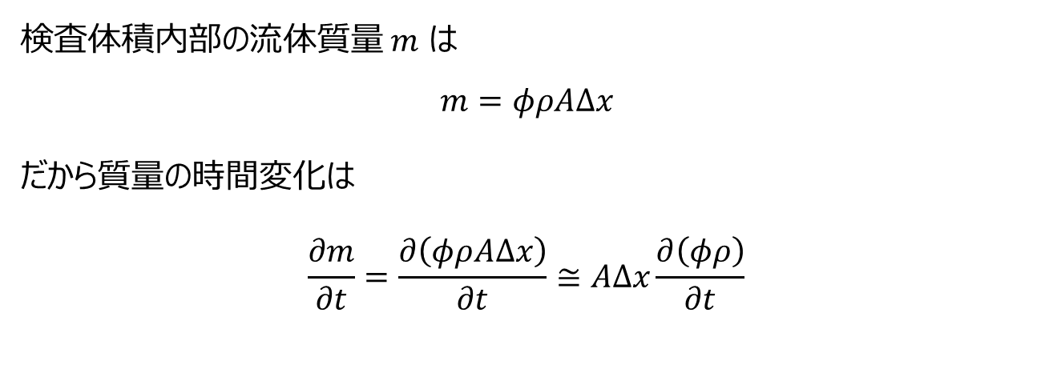



1. 質量保存
（質量の時間変化） = （流入）-（流出）+（生成 / 消失）
$∆x$, 断面積$A$
CV
$$M_{in}$$
$$M_{out}$$
検査体積内部の流体質量 $m$ は
$$m=φρAΔx$$
だから質量の時間変化は
$$\frac{∂m}{∂t}=\frac{∂\left(φρAΔx\right)}{∂t}≅A∆x\frac{∂\left(φρ\right)}{∂t}$$
Notes:
#5~#7は飛ばす

Slide 6
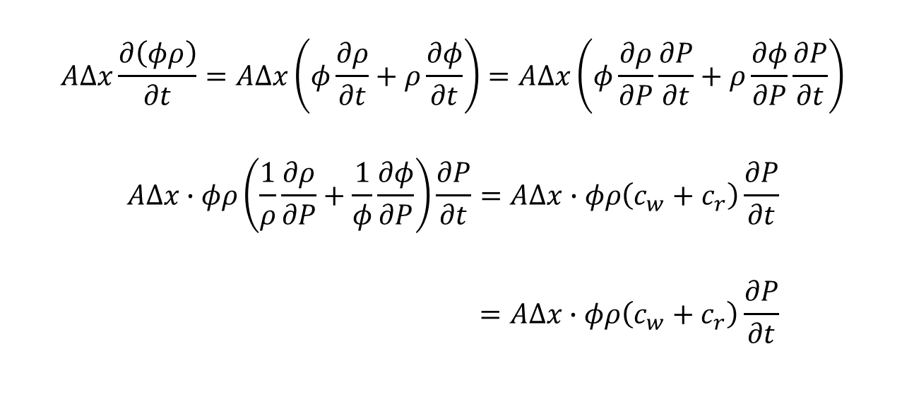


1. 質量保存
$∆x$, 断面積$A$
CV
$$M_{in}$$
$$M_{out}$$
$$A∆x\frac{∂\left(φρ\right)}{∂t}=A∆x\left(φ\frac{∂ρ}{∂t}+ρ\frac{∂φ}{∂t}\right)=A∆x\left(φ\frac{∂ρ}{∂P}\frac{∂P}{∂t}+ρ\frac{∂φ}{∂P}\frac{∂P}{∂t}\right)$$
$$A∆x∙φρ\left(\frac{1}{ρ}\frac{∂ρ}{∂P}+\frac{1}{φ}\frac{∂φ}{∂P}\right)\frac{∂P}{∂t}=A∆x∙φρ\left(c_{w}+c_{r}\right)\frac{∂P}{∂t}$$
$$Adx∙φρ\left(\frac{1}{ρ}\frac{∂ρ}{∂P}+\frac{1}{φ}\frac{∂φ}{∂P}\right)\frac{∂P}{∂t}=A∆x∙φρ\left(c_{w}+c_{r}\right)\frac{∂P}{∂t}$$

Slide 7
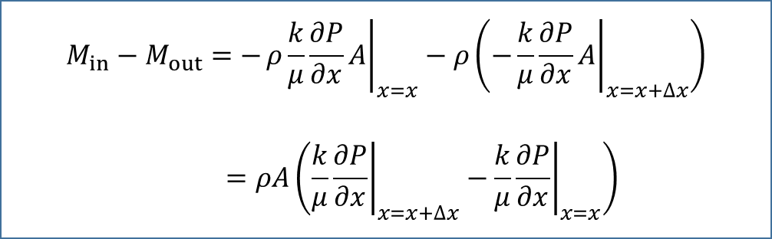

1. 質量保存
$∆x$, 断面積$A$
CV
$$M_{in}$$
$$M_{out}$$
質量流量 $M_{in/out}$ は 密度 × 断面積 × 流束 (flux) で表される。ダルシーの法則と合わせ、
$$M_{in/out}=ρvA=−ρ\frac{k}{μ}\frac{∂P}{∂x}A$$
$$M_{in}−M_{out}=−{\left.ρ\frac{k}{μ}\frac{∂P}{∂x}A\right|}_{x=x}−ρ\left(−{\left.\frac{k}{μ}\frac{∂P}{∂x}A\right|}_{x=x+∆x}\right) \\ {M_{q}}_{in}−{M_{q}}_{out}=ρA\left({\left.\frac{k}{μ}\frac{∂P}{∂x}\right|}_{x=x+∆x}−{\left.\frac{k}{μ}\frac{∂P}{∂x}\right|}_{x=x}\right)$$

Slide 8
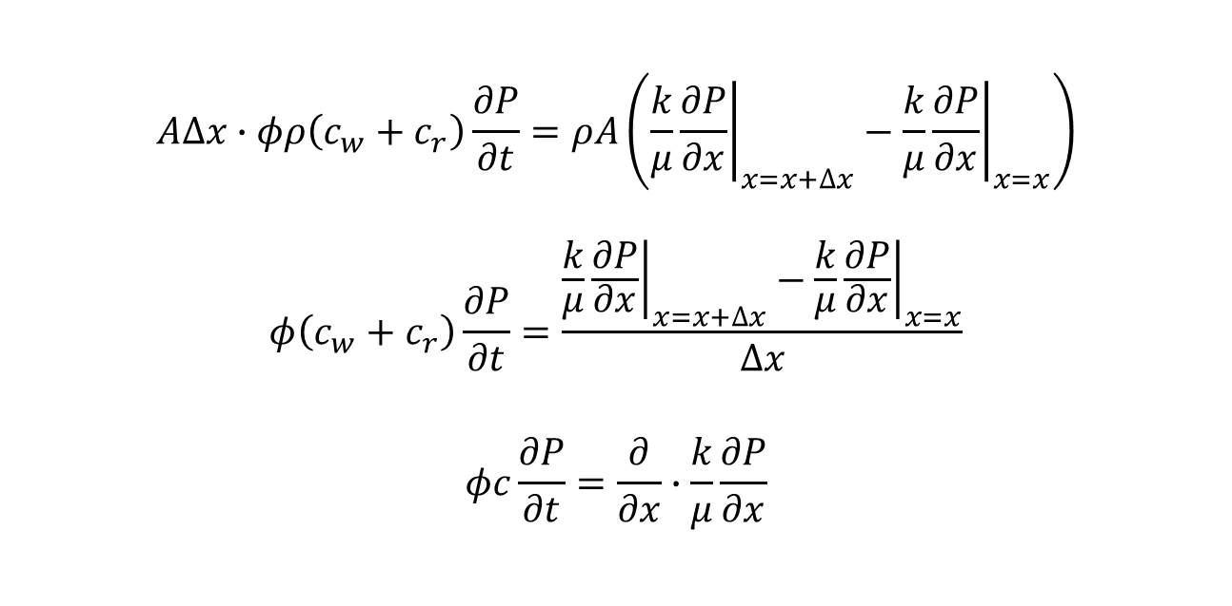
1. 質量保存
$∆x$, 断面積$A$
CV
$$M_{in}$$
$$M_{out}$$
$$A∆x∙φρ\left(c_{w}+c_{r}\right)\frac{∂P}{∂t}=ρA\left({\left.\frac{k}{μ}\frac{∂P}{∂x}\right|}_{x=x+∆x}−{\left.\frac{k}{μ}\frac{∂P}{∂x}\right|}_{x=x}\right)$$
$$φ\left(c_{w}+c_{r}\right)\frac{∂P}{∂t}=\frac{{\left.\frac{k}{μ}\frac{∂P}{∂x}\right|}_{x=x+∆x}−{\left.\frac{k}{μ}\frac{∂P}{∂x}\right|}_{x=x}}{∆x}$$
$$φc\frac{∂P}{∂t}=\frac{∂}{∂x}∙\frac{k}{μ}\frac{∂P}{∂x}$$
圧力の拡散方程式は
質量保存から導出可能

Slide 9
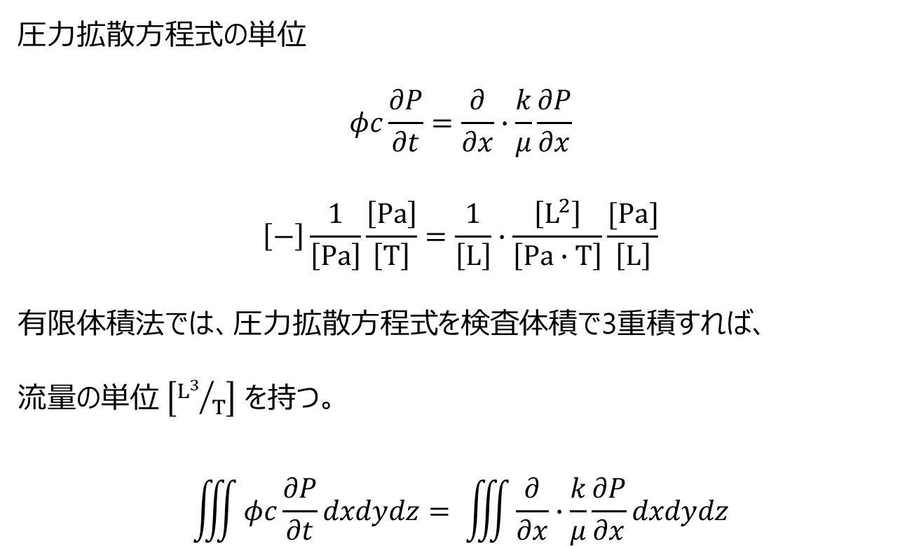
1. 質量保存
圧力拡散方程式の単位
$$φc\frac{∂P}{∂t}=\frac{∂}{∂x}∙\frac{k}{μ}\frac{∂P}{∂x}$$
$$\left[−\right]\frac{1}{\left[Pa\right]}\frac{\left[Pa\right]}{\left[T\right]}=\frac{1}{\left[L\right]}∙\frac{\left[L^{2}\right]}{\left[Pa∙T\right]}\frac{[Pa]}{\left[L\right]}$$
有限体積法では、圧力拡散方程式を検査体積で3重積すれば、
流量の単位 $\left[{L^{3}}/T\right]$ を持つ。
$$\iiint{φc\frac{∂P}{∂t}}dxdydz= \iiint{\frac{∂}{∂x}∙\frac{k}{μ}\frac{∂P}{∂x}}dxdydz$$

Slide 10

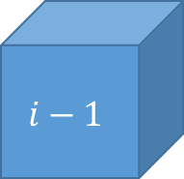


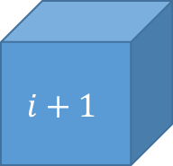

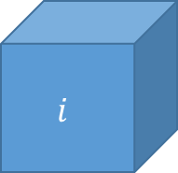
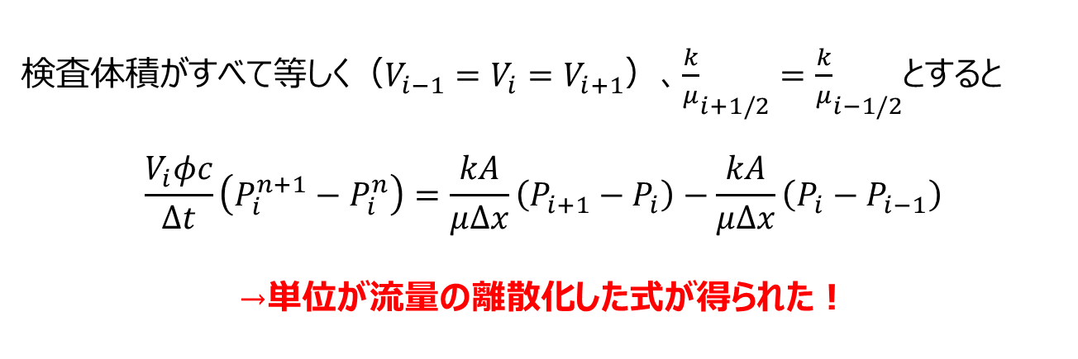
1. 質量保存
$$Δx$$
$$Δy$$
$$i−1$$
$$i$$
$$i+1$$
$$Δz$$
$$ΔzΔy=A$$
$$φc\frac{P_{i}^{n+1}−P_{i}^{n}}{∆t}∆x_{i}∆y_{i}∆z_{i}={\frac{k}{μ}}_{i+\frac{1}{2}}\frac{P_{i+1}−P_{i}}{0.5\left(∆x_{i+1}+∆x_{i}\right)}∆y_{i}∆z_{i}−{\frac{k}{μ}}_{i−\frac{1}{2}}\frac{P_{i}−P_{i−1}}{0.5\left(∆x_{i}+∆x_{i−1}\right)}∆y_{i}∆z_{i}$$
検査体積がすべて等しく（$V_{i−1}=V_{i}=V_{i+1}$）、${\frac{k}{μ}}_{i+1/2}={\frac{k}{μ}}_{i−1/2}$とすると
$$\frac{V_{i}φc}{∆t}\left(P_{i}^{n+1}−P_{i}^{n}\right)=\frac{kA}{μ∆x}\left(P_{i+1}−P_{i}\right)−\frac{kA}{μ∆x}\left(P_{i}−P_{i−1}\right)$$
→単位が流量の離散化した式が得られた！

Slide 11

1. 質量保存
$\frac{V_{i}φc}{∆t}=B_{i}$，$\frac{kA}{μ∆x}=T$ と置く
$$B_{i}\left(P_{i}^{n+1}−P_{i}^{n}\right)=T\left(P_{i+1}−P_{i}\right)−T\left(P_{i}−P_{i−1}\right)$$
検査体積内部での生成 / 消失を考えたい
坑井モデルの導入

Slide 12
コンテンツ
1
質量保存
2
坑井モデル
3
陰解法
4
参考資料

Slide 13
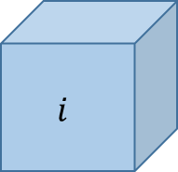



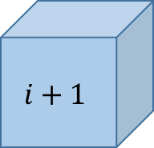
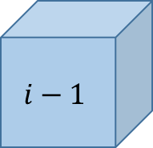
2. 坑井モデル
流量による表現
比較的簡単
特に単相流の場合は容易に実装可能
$$Δy$$
$$i−1$$
$$i$$
$$i+1$$
$$Δz$$
$$Δx$$
坑底圧力（Bottom Hole Pressure）による表現
やや複雑
スキンファクター等を考慮したモデル

Slide 14
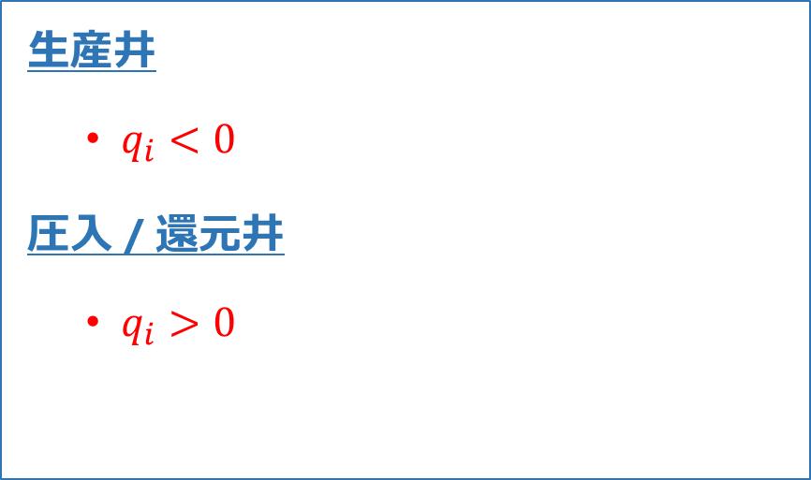
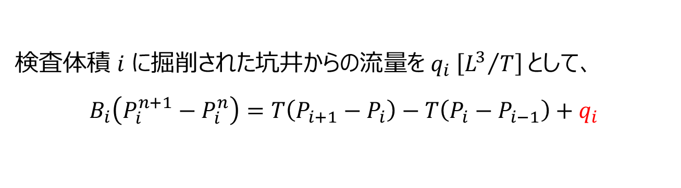


2. 坑井モデル（一定流量）
検査体積 $i$ に掘削された坑井からの流量を$q_{i} \left[{L^{3}}/T\right]$ として、
$$B_{i}\left(P_{i}^{n+1}−P_{i}^{n}\right)=T\left(P_{i+1}−P_{i}\right)−T\left(P_{i}−P_{i−1}\right)+q_{i}$$
生産井
$q_{i}<0$
圧入 / 還元井
$q_{i}>0$
$$i$$
$$q_{i}$$

Slide 15

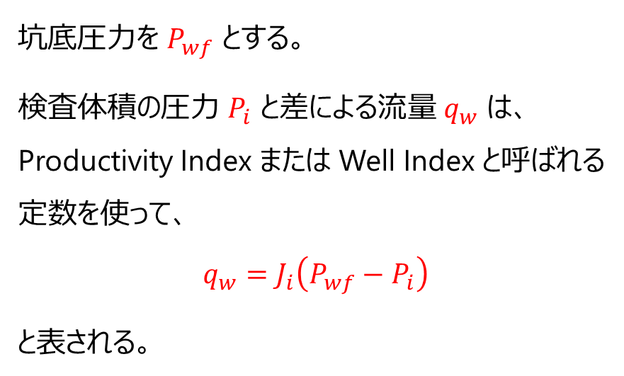
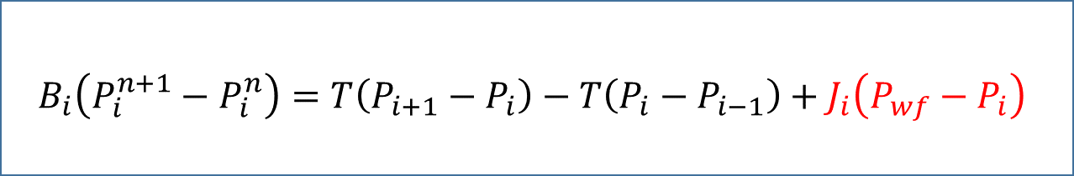

2. 坑井モデル（圧力一定）
坑底圧力を $P_{wf}$ とする。
検査体積の圧力 $P_{i}$ と差による流量 $q_{w}$ は、 Productivity Index または Well Index と呼ばれる定数を使って、
$$q_{w}=J_{i}\left(P_{wf}−P_{i}\right)$$
と表される。
$$i$$
$$P_{wf}$$
$$B_{i}\left(P_{i}^{n+1}−P_{i}^{n}\right)=T\left(P_{i+1}−P_{i}\right)−T\left(P_{i}−P_{i−1}\right)+J_{i}\left(P_{wf}−P_{i}\right)$$

Slide 16
コンテンツ
1
質量保存
2
坑井モデル
3
陰解法
4
補足説明

Slide 17

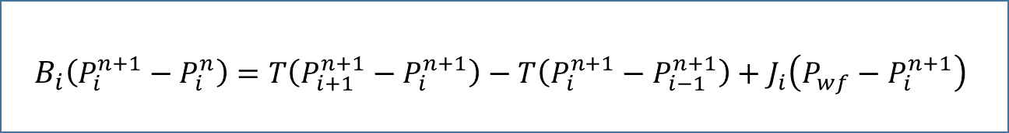
3. 陰解法
時間ステップによらず安定（※陽解法は時間ステップに制限）
多くの商用シミュレータは陰解法を採用
陰解法では、離散化した式の右辺に$P^{n+1}$を用いる。
【演習1】
離散化した式を
$$…=B_{i}P_{i}^{n}+J_{i}P_{wf}$$
の形に整理
$$B_{i}\left(P_{i}^{n+1}−P_{i}^{n}\right)=T\left(P_{i+1}^{n+1}−P_{i}^{n+1}\right)−T\left(P_{i}^{n+1}−P_{i−1}^{n+1}\right)+J_{i}\left(P_{wf}−P_{i}^{n+1}\right)$$
Notes:
2分

Slide 18

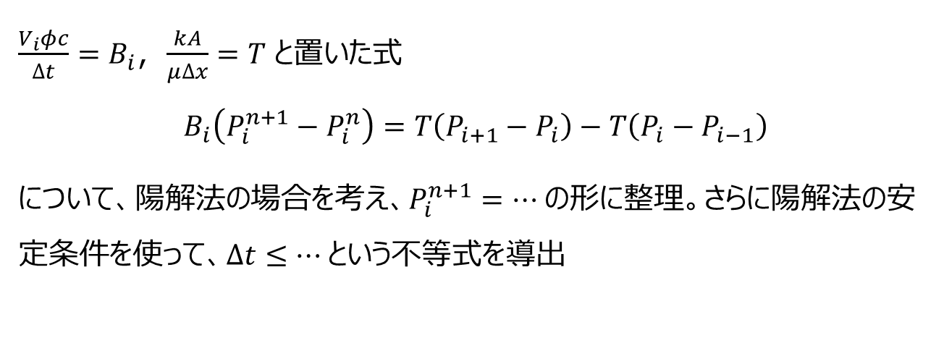
3. 陰解法（陽解法と比較）
【解答】
$$−TP_{i−1}^{n+1}+\left(2T+B_{i}+J_{i}\right)P_{i}^{n+1}−TP_{i+1}^{n+1}=B_{i}P_{i}^{n}+J_{i}P_{wf}$$
【演習2】
$\frac{V_{i}φc}{∆t}=B_{i}$，$\frac{kA}{μ∆x}=T$ と置いた式
$$B_{i}\left(P_{i}^{n+1}−P_{i}^{n}\right)=T\left(P_{i+1}−P_{i}\right)−T\left(P_{i}−P_{i−1}\right)$$
について、陽解法の場合を考え、$P_{i}^{n+1}=…$ の形に整理。さらに陽解法の安定条件を使って、$∆t≤…$ という不等式を導出

Slide 19


3. 陰解法（陽解法と比較）
【解答】
$$P_{i}^{n+1}=\frac{T}{B_{i}}P_{i−1}^{n}+\left(1−2\frac{T}{B_{i}}\right)P_{i}^{n}+\frac{T}{B_{i}}P_{i+1}^{n}$$
さらに解の安定条件は $1−2\frac{T}{B_{i}} ≥0$ なので
$$\frac{2T}{B_{i}}≤1$$
$\frac{V_{i}φc}{∆t}=B_{i}$，$\frac{kA}{μ∆x}=T$ を代入し
$$2\frac{kA}{μ∆x}\frac{∆t}{V_{i}φc}≤1$$
$$∆t≤\frac{1}{2}\frac{μ∆xV_{i}φc}{kA}$$

Slide 20

3. 陰解法（陽解法と比較）
【演習3】
演習2で求めた $∆t$ の具体的な値を算出。物性値は以下の値を仮定。さらに、値が求まったらその $∆t$ で40年計算するには、何ステップ進める必要があるか？
原油 |  | 貯留層モデル
c [Pa⁻¹] | 1.E-05 | Δx [m] | 10
μ [Pa*s] | 0.01 | Δy [m] | 10
岩石 |  | Δz [m] | 10
Φ [-] | 0.1 | Δtmax [s] | 500000
k [m²] | 1.E-12
解答
Notes:
圧縮率・粘度ポロシティなどは温度圧力水油ガスの割合で変わる。浸透率1e^-12 = 1000mDは極めて良好な浸透率。浸透率の低い油層では1mD になることもある。また、2次元、3次元になると安定条件はより厳しくなる。500000[s]は概ね5日間。40年は14600日（閏年無視）なので2920ステップ（≠計算回数が2920回ではない）
ちなみにシェール貯留層は浸透率0.001mDぐらい、浸透率は4%
また一般的なヒストリーマッチングでは 陰解法を実装したシミュレータで Δtは1～6か月。生産予測ではいろいろ。

Slide 21


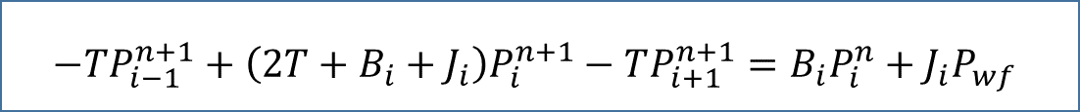


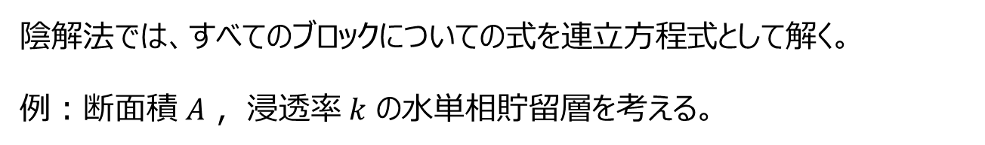




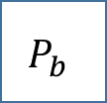


3. 陰解法
$$−TP_{i−1}^{n+1}+\left(2T+B_{i}+J_{i}\right)P_{i}^{n+1}−TP_{i+1}^{n+1}=B_{i}P_{i}^{n}+J_{i}P_{wf}$$
陰解法では、すべてのブロックについての式を連立方程式として解く。
例：断面積 $A$ ，浸透率 $k$ の水単相貯留層を考える。
ディレクレ
条件
$$1$$
$$2$$
$$3$$
$$4$$
No flow
ノイマン条件
$P_{wf}$ $J_{2}$
$$q_{3}$$
$$P_{b}$$
$$Δx$$
$$Δx$$
$$Δx$$
$$Δx$$

Slide 22
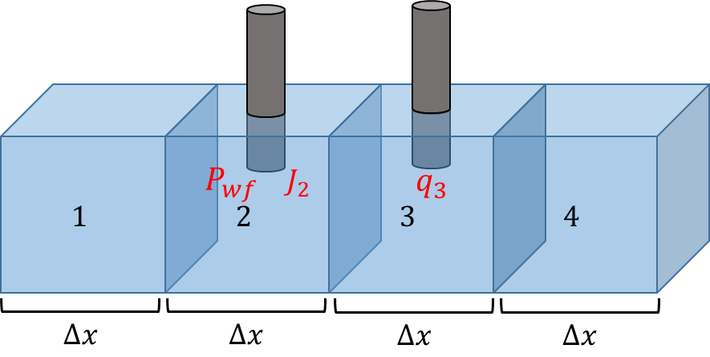
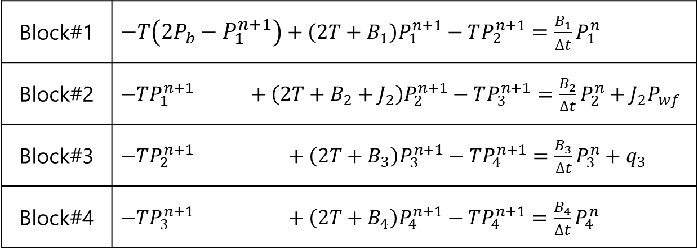
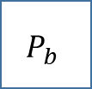
3. 陰解法
Block#1 | $−T\left({2P}_{b}−P_{1}^{n+1}\right)+\left(2T+B_{1}\right)P_{1}^{n+1}−TP_{2}^{n+1}=\frac{B_{1}}{∆t}P_{1}^{n}$
Block#2 | $−TP_{1}^{n+1} +\left(2T+B_{2}+J_{2}\right)P_{2}^{n+1}−TP_{3}^{n+1}=\frac{B_{2}}{∆t}P_{2}^{n}+J_{2}P_{wf}$
Block#3 | $−TP_{2}^{n+1} +\left(2T+B_{3}\right)P_{3}^{n+1}−TP_{4}^{n+1}=\frac{B_{3}}{∆t}P_{3}^{n}+q_{3}$
Block#4 | $−TP_{3}^{n+1} +\left(2T+B_{4}\right)P_{4}^{n+1}−TP_{4}^{n+1}=\frac{B_{4}}{∆t}P_{4}^{n}$
$$P_{b}$$
No Flow

Slide 23
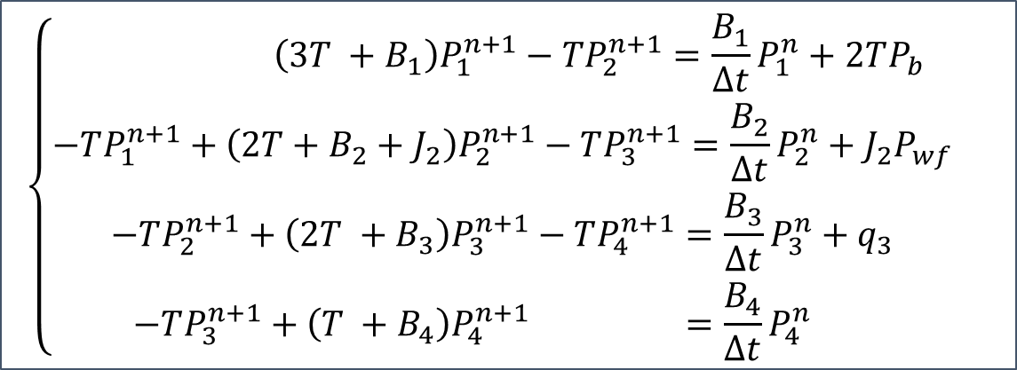
3. 陰解法
各検査体積についての式をまとめる
$$\left\{\begin{matrix}\begin{matrix}−TP_{1}^{n+1}+\left(3T +B_{1}\right)P_{1}^{n+1}−TP_{2}^{n+1}=\frac{B_{1}}{∆t}P_{1}^{n}+2TP_{b} \\ −TP_{1}^{n+1}+\left(2T+B_{2}+J_{2}\right)P_{2}^{n+1}−TP_{3}^{n+1}=\frac{B_{2}}{∆t}P_{2}^{n}+J_{2}P_{wf} \end{matrix} \\ \begin{matrix}−TP_{2}^{n+1}+\left(2T +B_{3}\right)P_{3}^{n+1}−TP_{4}^{n+1}=\frac{B_{3}}{∆t}P_{3}^{n}+q_{3} \\ −TP_{3}^{n+1}+\left(T +B_{4}\right)P_{4}^{n+1}−TP_{4}^{n+1}=\frac{B_{4}}{∆t}P_{4}^{n}+q_{3}\end{matrix}\end{matrix} \right.$$
連立方程式は行列とベクトルで表現できる

Slide 24
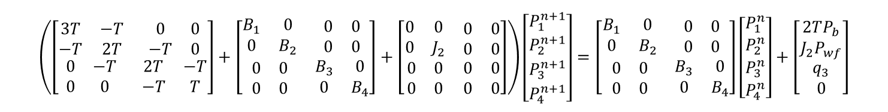
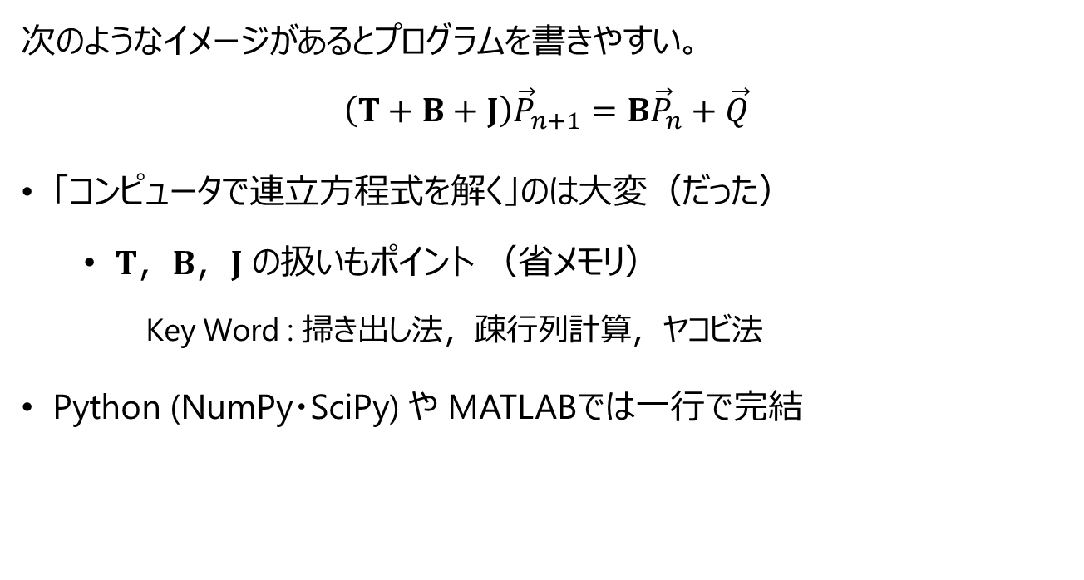
3. 陰解法
$$\left(\left[\begin{matrix}\begin{matrix}3T & −T \\ −T & 2T\end{matrix} & \begin{matrix}0 & 0 \\ −T & 0\end{matrix} \\ \begin{matrix}0 & −T \\ 0 & 0\end{matrix} & \begin{matrix}2T & −T \\ −T & T\end{matrix}\end{matrix}\right]+\left[\begin{matrix}\begin{matrix}B_{1} & 0 \\ 0 & B_{2}\end{matrix} & \begin{matrix}0 & 0 \\ 0 & 0\end{matrix} \\ \begin{matrix}0 & 0 \\ 0 & 0\end{matrix} & \begin{matrix}B_{3} & 0 \\ 0 & B_{4}\end{matrix}\end{matrix}\right]+\left[\begin{matrix}\begin{matrix}0 & 0 \\ 0 & J_{2}\end{matrix} & \begin{matrix}0 & 0 \\ 0 & 0\end{matrix} \\ \begin{matrix}0 & 0 \\ 0 & 0\end{matrix} & \begin{matrix}0 & 0 \\ 0 & 0\end{matrix}\end{matrix}\right]\right)\left[\begin{matrix}\begin{matrix}P_{1}^{n+1} \\ P_{2}^{n+1}\end{matrix} \\ \begin{matrix}P_{3}^{n+1} \\ P_{4}^{n+1}\end{matrix}\end{matrix}\right]=\left[\begin{matrix}\begin{matrix}B_{1} & 0 \\ 0 & B_{2}\end{matrix} & \begin{matrix}0 & 0 \\ 0 & 0\end{matrix} \\ \begin{matrix}0 & 0 \\ 0 & 0\end{matrix} & \begin{matrix}B_{3} & 0 \\ 0 & B_{4}\end{matrix}\end{matrix}\right]\left[\begin{matrix}\begin{matrix}P_{1}^{n} \\ P_{2}^{n}\end{matrix} \\ \begin{matrix}P_{3}^{n} \\ P_{4}^{n}\end{matrix}\end{matrix}\right]+\left[\begin{matrix}\begin{matrix}2TP_{b} \\ J_{2}P_{wf}\end{matrix} \\ \begin{matrix}q_{3} \\ 0\end{matrix}\end{matrix}\right]$$
次のようなイメージがあるとプログラムを書きやすい。
$$\left(T+B+J\right){\vec{P}}_{n+1}=B{\vec{P}}_{n}+\vec{Q}$$
「コンピュータで連立方程式を解く」のは大変（だった）
$T$，$B$，$J$ の扱いもポイント （省メモリ）
Key Word : 掃き出し法，疎行列計算，ヤコビ法
Python (NumPy・SciPy) や MATLABでは一行で完結

Slide 25
3. 陰解法
演習
Notes:
15分ぐらい？

Slide 26
3. 陰解法
サンプルコードには改善の余地があり！
Tm, B, はN*Nのサイズ
→実際には対角成分 + αしか使わない
Tm なら N*N – (3N-4) 個の要素が無駄
B なら N*N – N 個の要素が無駄
Hint : scipy.spdiags

Slide 27
コンテンツ
1
質量保存
2
坑井モデル
3
陰解法
4
補足説明

Slide 28
プログラミング言語の選択肢
Python
無料で、教材があふれている。ただ、計算速度の問題から、陽解法によるコード作成は現実的ではない（ベクトルと行列でまとめればそれなり？）。
MATLAB
使いやすいが有料。先生に言えば（多分）ライセンスを買ってもらえる。
Octaveによる代用は個人的に微妙。こちらも計算速度の問題から、陽解法によるコード作成は非現実的。
Fortran
速い。陽解法でコードを書くならFortranがおすすめ。結果を可視化する機能はないので、Python 又は GNU plot 等を使うことになる。松本先生はFortranを主に使っていらっしゃる。
→それでも時間ステップが…という場合は並列計算という選択肢

Slide 29
貯留層の支配方程式
圧力
→拡散方程式
トレーサー濃度
→移流拡散方程式

Slide 30
今回説明していない事（一部）
2次元・3次元の場合
重力の影響
多相流
今回は水の流れのみ（単相流）だが，実際の貯留層は水-蒸気，水-油， 水-油-ガス，水-CO2等が混在
飽和率，Saturation
相対浸透率，Relative Permeability
毛細管圧力，Capillary Pressure
容積係数 Formation Volume Factor
貯留層条件と標準状態では体積が異なる
Productivity Indexの詳細
エネルギー保存
地熱の資源価値は熱エネルギー
油ガスは質量（体積）

Slide 31
インターネット上の資料
PetroWiki
石油工学関連のWiki，SPE公式なので信頼できる
石油天然ガス用語辞典，JOGMEC
知らない用語が出てきたらここで調べると◎ https://oilgas-info.jogmec.go.jp/termlist/index.html
PGE 323M Reservoir Engineering III (Simulation), UT Austin
全編英語だが、特に貯留層エンジニア志望なら、勉強する価値あり。
講義動画も YouTube で閲覧可能。
講義資料：https://johnfoster.pge.utexas.edu/PGE323M-ResEngineeringIII/
講義動画：https://www.youtube.com/channel/UCkCwNnLZnRoaHYFyKTdySDw九大の講義（他学部）
数値解析，理学部物理学科情報理学コース
諸々の数値解析手法について網羅的に解説

